Slide 1
I-star model regression
邢子謙 05/29

Slide 2
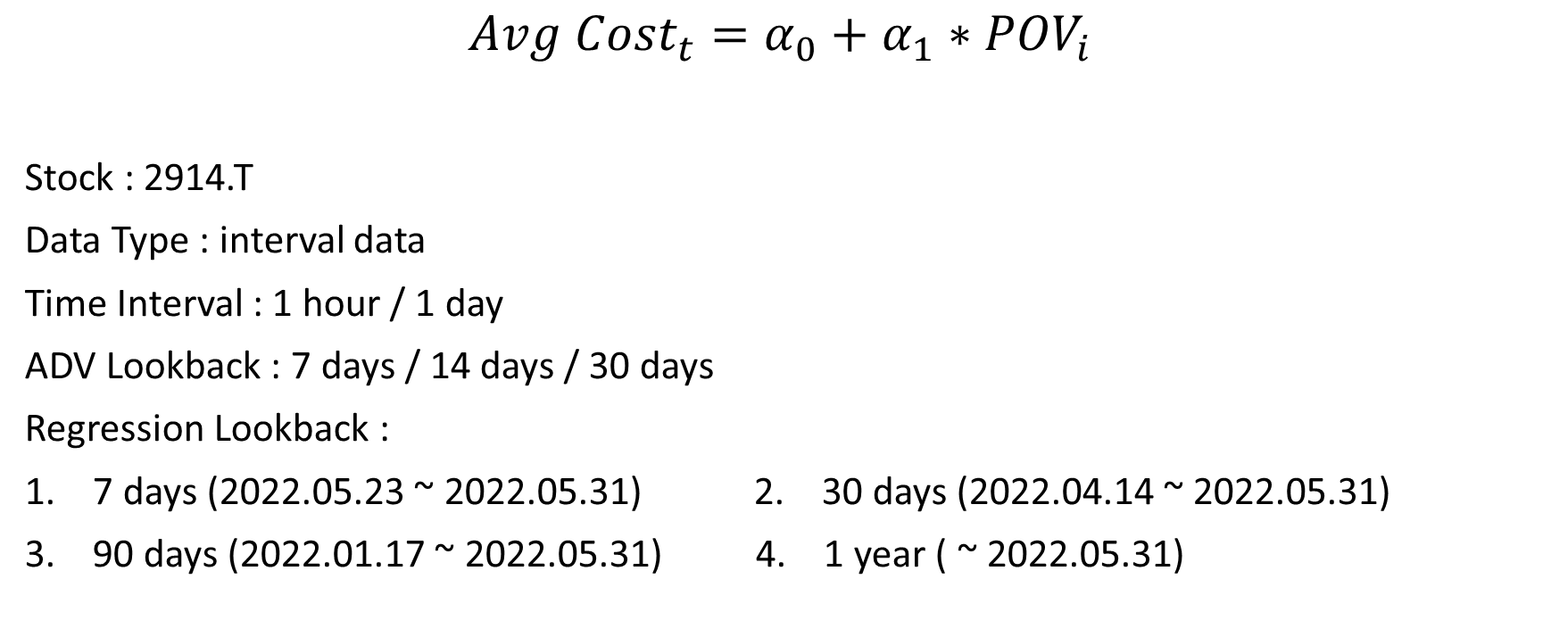
Model Variables
$${Avg Cost}_{t}=α_{0}+α_{1}∗{POV}_{i}$$
Stock : 2914.T
Data Type : interval data
Time Interval : 1 hour / 1 day
ADV Lookback : 7 days / 14 days / 30 days
Regression Lookback :
1. 7 days (2022.05.23 ~ 2022.05.31) 2. 30 days (2022.04.14 ~ 2022.05.31)
3. 90 days (2022.01.17 ~ 2022.05.31) 4. 1 year ( ~ 2022.05.31)

Slide 3

Model Variables
$${Avg Cost}_{t}=α_{0}+α_{1}∗{POV}_{i}$$
For POV :
Net Q / ADV : $\frac{\sum_{i∈t}{{Sign}_{i}∗{Volume}_{i}}}{ADV}$
Total Volume / ADV : $\frac{\sum_{i∈t}{{Volume}_{i}}}{ADV}$

Slide 4
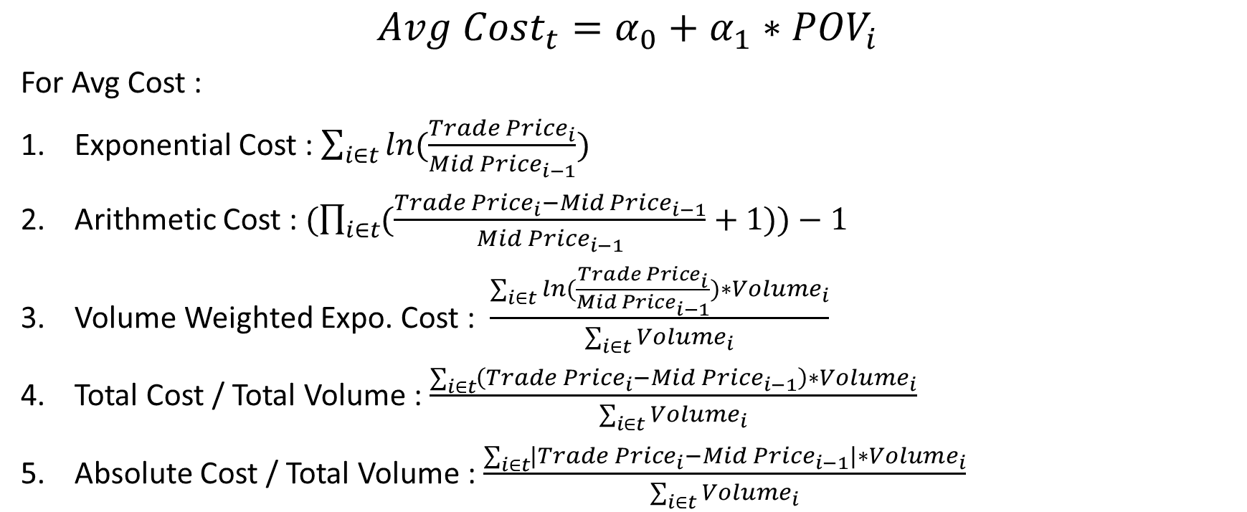
Model Variables
$${Avg Cost}_{t}=α_{0}+α_{1}∗{POV}_{i}$$
For Avg Cost :
Exponential Cost : $\sum_{i∈t}{ln⁡(\frac{{Trade Price}_{i}}{{Mid Price}_{i−1}})}$
Arithmetic Cost : $(\prod_{i∈t}{(\frac{{Trade Price}_{i}−{Mid Price}_{i−1}}{{Mid Price}_{i−1}}}+1))−1$
Volume Weighted Expo. Cost : $\frac{\sum_{i∈t}{ln⁡(\frac{{Trade Price}_{i}}{{Mid Price}_{i−1}})}∗{Volume}_{i}}{\sum_{i∈t}{{Volume}_{i}}}$
Total Cost / Total Volume : $\frac{\sum_{i∈t}{\left({Trade Price}_{i}−{Mid Price}_{i−1}\right)∗{Volume}_{i}}}{\sum_{i∈t}{{Volume}_{i}}}$
Absolute Cost / Total Volume : $\frac{\sum_{i∈t}{\left|{Trade Price}_{i}−{Mid Price}_{i−1}\right|∗{Volume}_{i}}}{\sum_{i∈t}{{Volume}_{i}}}$

Slide 5
Regression
Y = Exponential Cost, X = Net Q / ADV
Y = Arithmetic Cost, X = Net Q / ADV
Y = Volume Weighted Expo. Cost, X = Net Q / ADV
Y = Total Cost / Total Volume, X = Net Q / ADV
Y = Absolute Cost / Total Volume, X = Total Volume / ADV

Slide 6
Results ( Day Tick )

Slide 7
Results ( Day Tick )

Slide 8
Results ( Day Tick )

Slide 9
Results ( Hour Tick )

Slide 10
Results ( Hour Tick )

Slide 11
Results ( Hour Tick )

Slide 12
Observation
Reg 4 在以 Day 或 Hour 做切分時均有解釋力，而Reg 5 在以 Day 做切分時才有解釋力。
以 Reg 4 和 Reg 5 在 Day tick 的結果來看，ADV 回顧越多天 R-squared 越高，且當回歸取樣日期越長，R-squared縮減程度也越小。
以 Hour Tick 的結果來看，ADV 回顧的天數與結果較無明顯影響。
作者在成本估算上是使用每筆交易的 VWAP，其內涵有考慮了每筆交易下，以多少的價格買入了多少的單量，而在我們的 Reg 4 公式上也是考慮了價格和數量，雖然不能像是 VWAP 每筆都詳細的考慮，但透過轉換成 Interval Data 的方式讓誤差變小，並成功讓公式具有解釋力。

Slide 13
Future Plan
本次使用至2022.05.31以前的資料作為訓練集，之後會使用6月的資料做為測試集來看回歸的效果。
因為在成本的代理變數的尋找和測試上花費較多時間，目前仍然在 I-star Model 的第一條回歸式，之後會繼續將後面兩條回歸式的係數校準出來。

